Slide 1

Skelbiamų pirkimų prenumerata pagal pasirinktus BVPŽ kodus Centrinėje viešųjų pirkimų informacinėje sistemoje (CVP IS)
Galiojanti nuo 2025-10-02

Slide 2
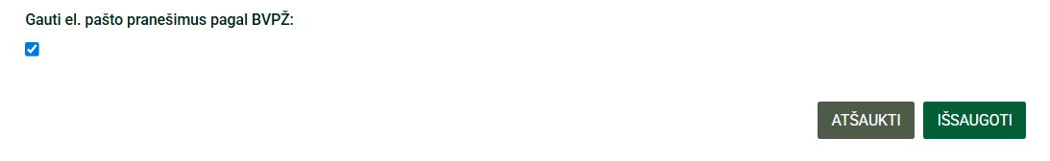
Skelbimų prenumerata pagal BVPŽ kodus
Nuo 2025-09-12 pranešimus apie naujai paskelbtus skelbimus su pasirinktais BVPŽ kodais el. paštu, nurodytu CVP IS naudotojo paskyroje, gaus visi tiekėjo naudotojai.
Iki 2025-09-11 pranešimai apie skelbimus su pasirinktais BVPŽ kodais buvo siunčiami tik tiekėjo naudotojams, turintiems administratoriaus teises.
Tiekėjo paskyroje turi būti pasirenkami dominantys BVPŽ kodai ne tik norint gauti pranešimus apie skelbiamus pirkimus, bet ir norint, kad pirkimo vykdytojai pakviestų dalyvauti neskelbiamuose pirkimuose. Pirkimo vykdytojai, kviesdami tiekėjus į neskelbiamus pirkimus, gali atlikti tiekėjų paiešką ne tik pagal įmonės kodą ar pavadinimą, bet ir pagal BVPŽ kodą.
Tiek tiekėjo administratorius, tiek tiekėjo naudotojas savo profilyje gali pasirinkti ar nori gauti paskelbtus skelbimus su pasirinktais BVPŽ kodais, pažymėję varnele lauką „Gauti el. pašto pranešimus pagal BVPŽ“.

Slide 3

Prisijungimas prie CVP IS
Įveskite naudotojo vardą (1), slaptažodį (2)
1
2

Slide 4
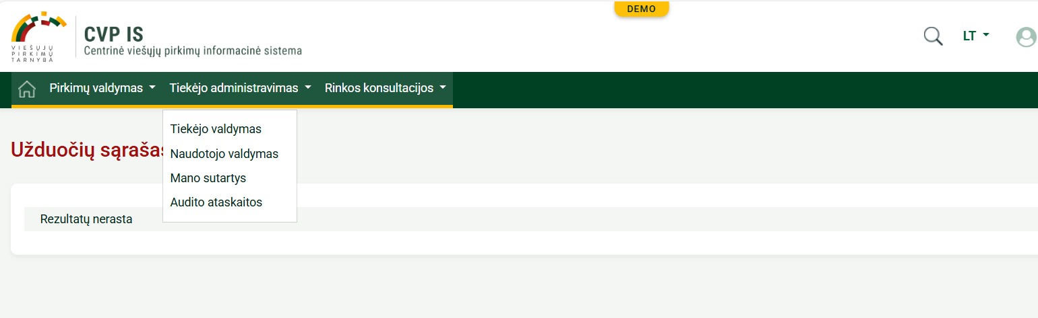
Skelbimų prenumerata pagal BVPŽ kodus
Prisijunkite prie Tiekėjo administravimo skilties Tiekėjo valdymas
1
2

Slide 5
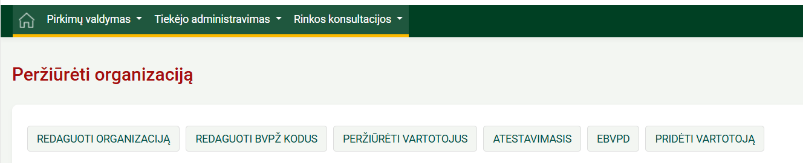
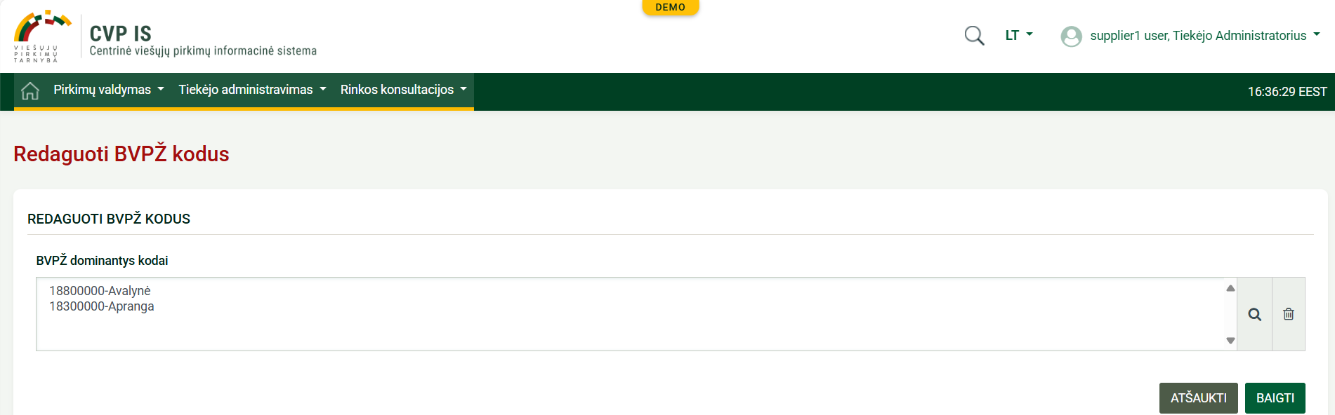
Skelbimų prenumerata pagal BVPŽ kodus
Paspauskite mygtuką Redaguoti BVPŽ kodus (1) ir spauskite paieškos ženklą (2).
1
2

Slide 6
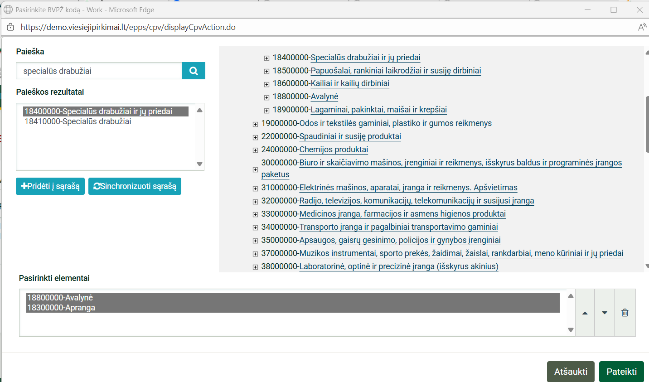
Skelbimų prenumerata pagal BVPŽ kodus
Dešinėje lentelės pusėje 2 kartus paspauskite ant pasirinkto BVPŽ kodo, kurį norite įtraukti į BVPŽ kodų sąrašą (1)
arba kairėje pusėje paieškos lauke (2) įrašykite BVPŽ kodo raktinį žodį, spauskite paieškos mygtuką (3) ir pridėkite į sąrašą (4). Spauskite mygtuką Pateikti (5).
1
2
3
4
5

Slide 7
BVPŽ kodų pasirinkimo taisyklės
CVP IS užsiregistravę tiekėjai, nurodę savo paskyroje BVPŽ kodus, gaus informaciją apie pirkimus esant šioms sąlygoms:
kai tiek pirkimo vykdytojas, tiek tiekėjas naudoja tą patį BVPŽ skyriaus kodą (pavyzdžiui, pirkimo vykdytojas konkrečiame pirkime naudoja BVPŽ kodą 15000000, tiekėjas taip pat savo organizacijos paskyroje yra užsiprenumeravęs BVPŽ kodą 15000000). Skyriaus kodą sudaro pirmi 2 skaitmenys (XX000000);
kai tiek pirkimo vykdytojas, tiek tiekėjas naudoją tokį patį, bet tikslesnį BVPŽ kodą (pavyzdžiui, pirkimo vykdytojas konkrečiame pirkime naudoja BVPŽ kodą 15131130, tiekėjas taip pat savo organizacijos paskyroje yra užsiprenumeravęs BVPŽ kodą 15131130);
jei pirkimo vykdytojas naudoja skyriaus BVPŽ kodą, o tiekėjas – tikslesnį to paties skyriaus BVPŽ kodą (pavyzdžiui, pirkimo vykdytojas konkrečiame pirkime naudoja BVPŽ kodą 15000000, o tiekėjas savo organizacijos paskyroje yra užsiprenumeravęs BVPŽ kodą 15131134);
jei tiekėjas savo organizacijos paskyroje yra užsiprenumeravęs BVPŽ skyriaus kodą, o pirkimo vykdytojas konkrečiame pirkime perkamam objektui priskiria tikslesnį BVPŽ kodą (pavyzdžiui, pirkimo vykdytojas konkrečiame pirkime naudoja BVPŽ kodą 15131130, o tiekėjas savo organizacijos paskyroje yra užsiprenumeravęs BVPŽ skyriaus kodą 15000000.
Svarbu! CVP IS užsiregistravę tiekėjai negaus informacijos apie aktualius pirkimus kai tiek pirkimo vykdytojas konkrečiame pirkime, tiek tiekėjas savo organizacijos paskyroje yra nurodę skirtingus tikslesnius BVPŽ kodus, net jeigu jie yra tame pačiame BVPŽ kodų skyriuje (pavyzdžiui, kai pirkimo vykdytojas konkrečiame pirkime nurodo tikslesnį BVPŽ kodą 15131130, o tiekėjas savo organizacijos paskyroje yra nurodęs kitą tikslesnį to pačio skyriaus BVPŽ kodą 15131134).

Slide 8
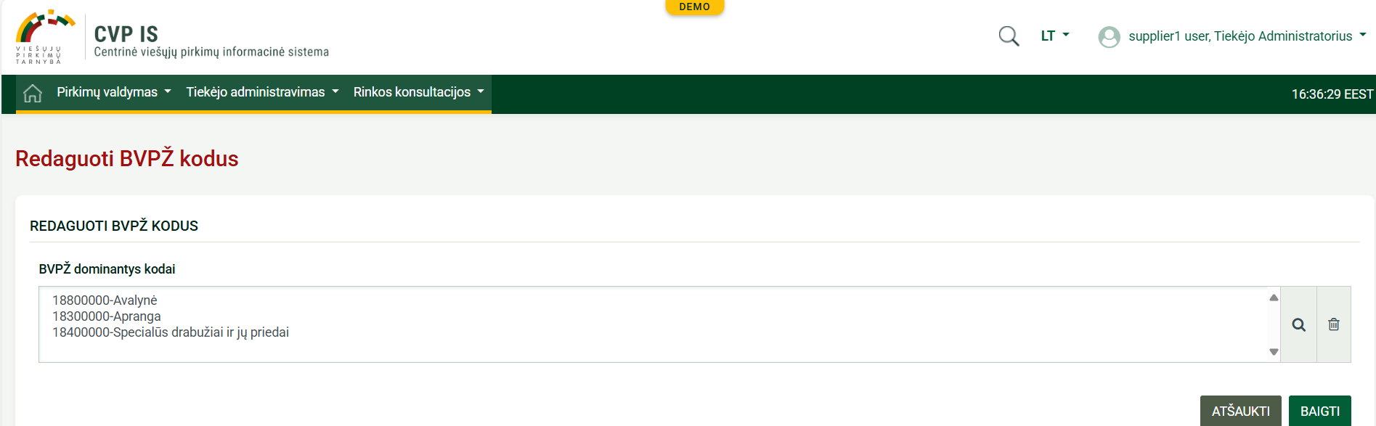
Skelbimų prenumerata pagal BVPŽ kodus
Suradus ir įtraukus į sąrašą visus dominančius BVPŽ kodus, spauskite mygtuką Baigti.

Slide 9
Dėl papildomai iškilusių klausimų galite kreiptis tel. +370 5 219 7000 arba el. paštu pagalba@vpt.lt

